Slide 1
Volný pohyb osob
Klíčové rozsudky SD EU
30. dubna 2018
Hubert Smekal

Slide 2
Volný pohyb osob
Rovný přístup vůči všem občanům EU bez omezení z důvodu jejich státní příslušnosti
Jeden ze základních předpokladů fungování společného trhu → propojení ekonomik, těsnější integrace
K vývoji přispěla judikatura SD a sekundární právo, které postupně rozšiřovaly působnost svobody pohybu

Slide 3
Volný pohyb
Všechny čtyři kapitoly v Hlavě IV SFEU (Volný pohyb osob, služeb a kapitálu) mají stejné obecné schéma. Soudní dvůr považuje uvedené kapitoly za 3 subsystémy jednotného systému
Většina základních pravidel (primárního i sekundárního práva) má bezprostřední účinek a je uplatnitelná u vnitrostátních soudů

Slide 4
Obsah volného pohybu osob (čl. 45 SFEU)
Ucházet se o skutečně nabízená místa
Pohybovat se za tím účelem volně na území členských států
Pobývat v některém z členských států za účelem výkonu zaměstnání
Zůstat na území členského státu po ukončení zaměstnání

Slide 5
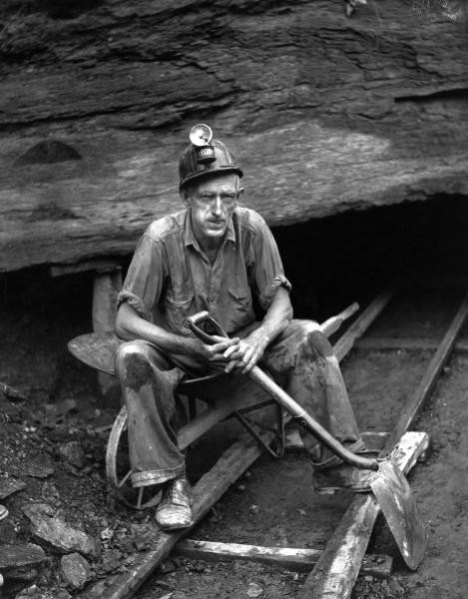
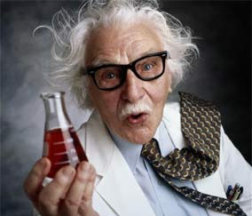
Odstranění diskriminace
Na základě státní příslušnosti, pokud jde o
Zaměstnávání (diskr. přímá i nepřímá)
Odměnu za práci a jiné pracovní podmínky

Slide 6
Jak by měl VP vypadat v praxi?
Zrušení hraničních kontrol osob
Volné přesídlování a usazování pracovníků a osob samostatně výdělečně činných
Rozšíření pravidel svobody pohybu pro osoby, které neprovozují výdělečnou činnost, a usnadnění volného pohybu uvnitř Společenství, např. vzájemným uznáním kvalifikace

Slide 7
Historické mezníky
Základy volného pohybu osob již v Římské smlouvě - pouze v souvislosti s ekonomickou integrací
Postupné rozšíření oprávněných i na rodinné příslušníky, osoby po ukončení aktivní činnosti a příjemce služeb
Jednotný evropský akt z roku 1986 předpokládal, že zbývající bariéry budou odstraněny nebo nezbytná koordinace dokončena do konce roku 1992

Slide 8
Historické mezníky
Do počátku 90. let se svoboda volného pohybu osob vztahovala jen na osoby ekonomicky činné (zaměstnance, podnikatele, živnostníky, apod.); včetně rodinných příslušníků
Rok 1990: na základě JEA 3 směrnice → rozšíření volného pohybu i pro:
osoby žijící z nezávislých příjmů – rent, dividend, atd.
důchodce
studenty
Podmínka: zdravotní pojištění + dostatek finančních prostředků.

Slide 9
Historické mezníky
Maastrichtská smlouva (SEU) – zavádí občanství EU
Čl. 18 SES: „Každý občan Unie má právo svobodně se pohybovat a pobývat na území členských států s výhradou omezení a podmínek stanovených v této smlouvě a v předpisech k jejímu provedení.“
=> od roku 1993 již ne pohyb pracovních sil, ale pohyb obyvatel obecně. Omezení pohybu minimální, odůvodněné jen životními zájmy států.
Amsterdamská smlouva – komunitarizace schengenského acquis
Směrnice 2004/38 – nahrazení směrnic + liberalizace
Evropské občanství – SD dává obsah, viz např.
C-34/09 Ruiz Zambrano

Slide 10
Pojem pracovník
Levin 50/81
Proč nemá být pojem „pracovník“ definován prostřednictvím odkazu na národní právo?
Vykládá ESD pojem pracovníka úzce nebo široce?
Týká se svoboda pohybu pracovníků i pracovníků na částečný úvazek? Proč ano či ne?
Lawrie Blum 66/85
Zkuste nalézt kritéria pro existenci pracovního poměru

Slide 11
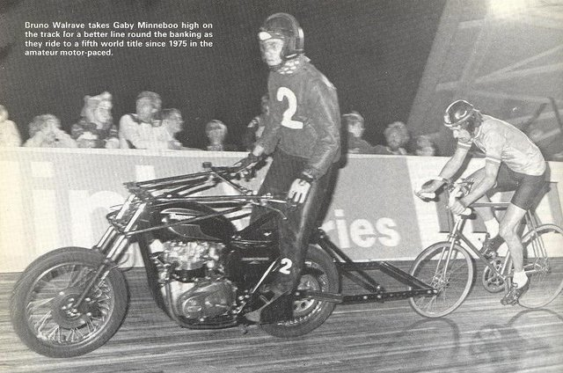
Přímý účinek
Walrave a Koch 36/74
Nakolik mohou soukromá sdružení zasahovat do kolektivní úpravy v oblasti výkonu práce a poskytování služeb?
O jakou vlastnost primárního práva v tomto případě jde?

Slide 12
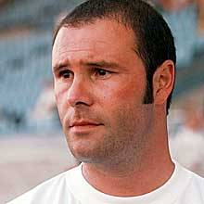
Bosman C-415/93
Kdy spadá sport pod komunitární právo?
Mohou sportovní asociace omezit při přijímání sportovních pravidel výkon práv, udělených SES jednotlivcům?
Argumenty pro zachování
dosavadních pravidel
Důsledky případu??

Slide 13
Zákaz diskriminace (st. přísl.)
Casagrande 9/74
Gravier 293/83
Jaké argumenty užila žalobkyně?
A jaké Belgie?
Definuj „odborné vzdělání“

Slide 14
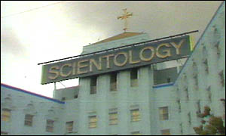
Omezení volného pohybu osob
Z důvodů veřejného pořádku, veřejné bezpečnosti a ochrany zdraví – Van Duyn v. Home Office
Zaměstnání ve státní službě – Komise v. Belgie (Státní zaměstnanci, 149/79) , Lawrie-Blum

Slide 15
Omezení volného pohybu osob
Van Duyn 41/71
Proč má čl. 39 přímý účinek?
Jak vykládá ESD pojem veřejného pořádku?
Diskreční pravomoc?
Může UK využít omezení vůči cizinci, i když se nevztahuje na tuzemce?
Lawrie-Blum 66/85
Charakterizujte pojem zaměstnání veřejné správy.

Slide 16
Pracovně právní aspekty volného pohybu osob
Zákaz diskriminace podle pohlaví
Odměňování za práci
Postavení v zaměstnání
Nepřímá diskriminace

Slide 17
Zdroje obrazových materiálů
http://www.uefa.com/multimedia/popup.htmx?strUrl=/MultimediaFiles/Photo/magazine/Magazine/293144_BIGPORTRAIT.jpg (Bosman)
http://images.google.cz/imgres?imgurl=http://photos.imageevent.com/dernysportuk/brunowalrave/icons/Koch-Pronk-Walrave-Minneboo.jpg&imgrefurl=http://imageevent.com/dernysportuk/brunowalrave&h=156&w=169&sz=12&hl=cs&start=1&tbnid=iUuQtZhLIvygaM:&tbnh=91&tbnw=99&prev=/images%3Fq%3DWalrave%2BKoch%2B%26gbv%3D2%26svnum%3D10%26hl%3Dcs%26sa%3DG (Walrave Koch)
http://images.google.cz/imgres?imgurl=http://www.iabc.cz/images/recenze/18/48_1_~2663.jpg&imgrefurl=http://www.iabc.cz/scripts/detail.php%3Fid%3D7883&h=181&w=250&sz=24&hl=cs&start=8&tbnid=zRH3ndZ2ZqyJVM:&tbnh=80&tbnw=111&prev=/images%3Fq%3D300%2BThermopyl%26gbv%3D2%26svnum%3D10%26hl%3Dcs (Gravier)
http://images.google.cz/imgres?imgurl=http://news.bbc.co.uk/olmedia/1835000/images/_1836812_bbc300church.jpg&imgrefurl=http://news.bbc.co.uk/1/low/world/europe/1836812.stm&h=180&w=300&sz=17&hl=cs&start=5&tbnid=OXa8kwQ3ZDnm6M:&tbnh=70&tbnw=116&prev=/images%3Fq%3Dscientology%2Bchurch%26gbv%3D2%26svnum%3D10%26hl%3Dcs (Scientology)

